Slide 1

Systems Analysis & Design
Phân tích và thiết kế hệ thống
CS183 Spring Semester 2008
Dr. Jonathan Y. Clark
Dịch: kuam aka
Email: j.y.clark@surrey.ac.uk
Course Website: www.computing.surrey.ac.uk/personal
/st/J.Y.Clark/teaching/sad/cs183.html
Slide <number>

Slide 2
Course Textbook:
Systems Analysis and Design With UML 2.0
An Object-Oriented Approach, Second Edition
Sách Giáo Khoa:
Phân tích và thiết kế hệ thống với UML 2.0 theo Hướng đối tượng, tái bản lần thứ hai
Chapter 1:
Introduction to Systems Analysis and Design
Chương 1:
Giới thiệu
Alan Dennis, Barbara Wixom, and David Tegarden
© 2005
John Wiley & Sons, Inc.
Slide <number>

Slide 3
Adapted from slides Copyright © 2005
John Wiley & Sons, Inc.
Slide <number>

Slide 4
INTRODUCTION GIỚI THIỆU
Chapter 1 Chương 1
Slide <number>

Slide 5


Key Ideas Ý tưởng chính
Many failed systems were abandoned because analysts tried to build wonderful systems without understanding the organization.
Nhiều hệ thống lỗi bị loại bỏ chỉ vì nhà phân tích luôn cố tạo ra những hệ thống tuyệt vời mà không hiểu rõ yêu cầu.
The primarily goal is to create value for the organization.
Mục tiêu chính của một tổ chức là tạo ra giá trị.
Quality is satisfaction of requirements, not ‘goodness’
Chất lượng là phải thỏa mãn yêu cầu, chứ không có nghĩa là “tốt”
Slide <number>

Slide 6
Key Ideas Ý tưởng chính
The systems analyst is a key person analyzing the business, identifying opportunities for improvement, and designing information systems to implement these ideas.
Nhà phân tích hệ thống là người sẽ phân tích nhiệm vụ, xác định các khả năng nâng cấp, và thiết kế hệ thống thông tin để triển khai các ý tưởng trên.
It is important to understand and develop through practice the skills needed to successfully design and implement new information systems.
Việc hiểu và phát triển qua việc luyện tập các kỹ năng thiết kế và triển khai các hệ thống thông tin là vô cùng quan trọng.
Slide <number>

Slide 7
THE SYSTEMS DEVELOPMENT LIFE CYCLE (SDLC)
CHU KỲ VÒNG ĐỜI PHÁT TRIỂN HỆ THỐNG
Slide <number>

Slide 8



Major Attributes of the Lifecycle
Các thuộc tính chính của SDLC
The project Dự án
  Moves systematically through phases where each phase has a standard set of outputs
  Phát triển hệ thống qua các pha với mỗi pha sẽ có một tập đầu ra cơ bản
  Produces project deliverables
  Tạo các đầu ra từ các pha trên
  Uses deliverables in implementation
  Dùng các đầu ra trên để triển khai
  Results in actual information system
  Đưa vào hệ thống thông tin thực
  Uses gradual refinement
  Thực hiện tinh lọc theo từng nấc
Slide <number>

Slide 9

4 Main Project Phases
4 Pha chính của dự án
Planning Lập kế hoạch
  Why build the system?
  Tại sao cần xây dựng hệ thống?
Analysis Phân tích
  What, when, where will the system be?
  Hệ thống sẽ là cái gì, dùng khi nào, dùng ở đâu?
Design Thiết kế
  How will the system work?
  Hệ thống sẽ hoạt động ra sao?
Implementation Triển khai
  System construction & delivery
  Tạo dựng hệ thống & phân phối
Slide <number>

Slide 10
Planning
Lập kế hoạch
Identifying business value (is it worth doing?)
Xác định các giá trị của hệ thống(có đáng để làm không?)
Analyze feasibility (is it possible?)
Phân tích tính khả thi (có làm được không?)
Develop work plan (when?)
Viết kế hoạch (làm lúc nào?)
Staff the project (who?)
Tìm đội ngũ thực hiện dự án (ai làm?)
Control and direct project
Quản lý và định hướng dự án
Slide <number>

Slide 11
Analysis
Phân tích
Analysis (what do we want? Who will use the system?)
Phân tích (ta muốn gì? Ai sẽ dùng chúng?)
Information gathering
Thu thập thông tin
Process modelling (what happens?)
Mô hình hóa quy trình (cái gì đang diễn ra?)
Data modelling (… and to what?)
Mô hình hóa dự liệu (…và hướng tới cái gì?)
Slide <number>

Slide 12
Design
Thiết kế
Design strategy
Chiến lược thiết kế
Architectural design
Thiết kế kiến trúc
Interface design (HCI)
Thiết kế giao diện
Database and file design
Thiết kế cơ sở dữ liệu và tệp
Program design (what will the programs do?)
Thiết kế chương trình (chương trình sẽ làm những gì?)
Slide <number>

Slide 13
Implementation
Triển khai – Lập trình
Construction (Programming, testing, validation etc)
Khởi tạo (Lập trình, kiểm thử, hợp thức vân vân)
Installation (including migration, change management)
Cài đặt (bao gồm cả di trú, quản lý thay đổi)
Slide <number>

Slide 14
Processes and Deliverables
Quy trình và đầu ra
Process
Quy trình
Product
Đầu ra
Project Plan
Kế hoạch dự án
System Proposal
Đề xuất hệ thống
System
Specification
Cụ thể hóa hệ thống
New System and
Maintenance Plan
Hệ thống mới và kế hoạch bảo trì
Planning
Lập kế hoạch
Analysis
Phân tích
Design
Thiết kế
Implementation
Triển khai
Slide <number>

Slide 15
SYSTEM DEVELOPMENT Methodologies
Hệ phương pháp luận phát triển hệ thống
Slide <number>

Slide 16
What Is a Methodology?
Phương pháp luận là gì?
A formalized approach or series of steps
Một hướng tiếp cận hay một chuỗi các bước
Writing code without a well-thought-out system request may work for small programs, but rarely works for large ones.
Viết mã nguồn nhưng không thấu triệt các yêu cầu của hệ thống; chương trình nhỏ có thể vẫn sẽ hoạt động, nhưng với những dự án lớn thì không có chuyện đó.
Slide <number>

Slide 17
System Development Methodologies
Hệ phương pháp luận phát triển hệ thống
1. Structured Design
1. Thiết kế cấu trúc
2. Rapid Application Development
2. Hướng phát triển ứng dụng nhanh
3. Agile Development
3. Hướng phát triển linh hoạt
Slide <number>

Slide 18
1. STRUCTURED DESIGN
1. THIẾT KẾ CẤU TRÚC
Projects move methodically from one to the next step
Dự án có thể chuyển từ bước này sang bước sau một cách có hệ thống
Generally, a step is finished before the next one begins
Nói chung, hết bước này mới tới bước tiếp theo
Slide <number>

Slide 19
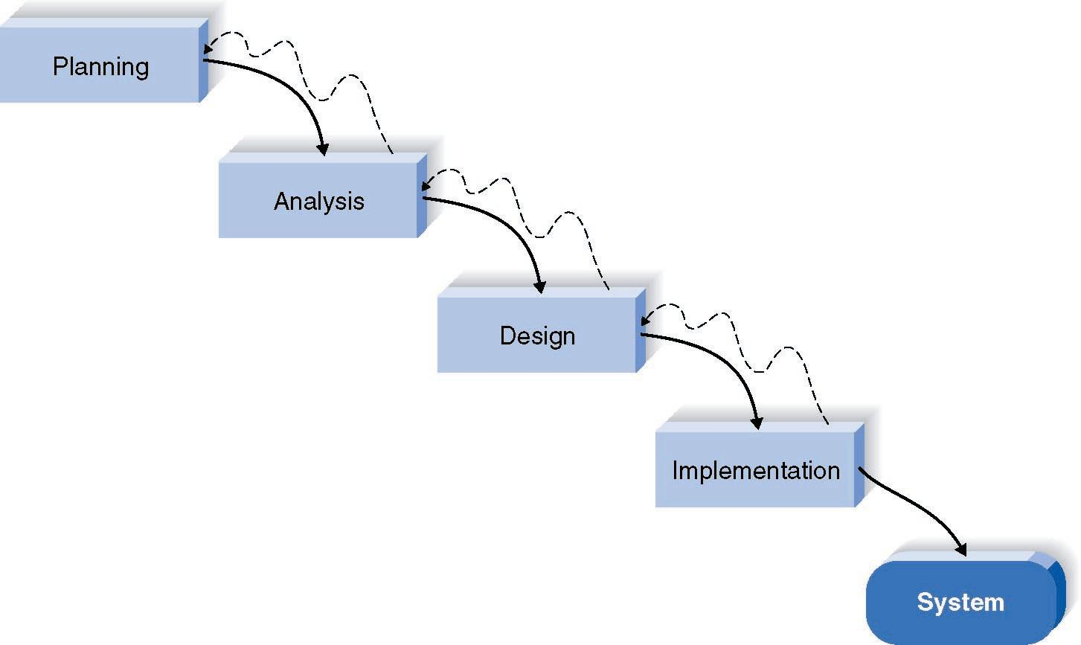
Waterfall Development Method
Phương pháp phát triển kiểu thác đổ
Lập kế hoạch
Phân tích
Thiết kế
Triển khai
Slide <number>
Hệ thống

Slide 20
Pros and Cons of the Waterfall Method
Ưu và nhược của phương pháp thác đổ
Pros
Ưu
Cons
Nhược
Design must be
specified on paper
before programming
Begins
Thiết kế phải được triển khai cụ thể trên giấy trước khi lập trình
Identifies systems
requirements long
before programming
Begins
Xác định các yêu cầu hệ thống trước khi bắt đầu lập trình
Long time between
system proposal and
delivery of new
System
Từ lúc đề xuất hệ thống tới lúc đưa ra được hệ thống quá tốn thời gian
Slide <number>

Slide 21
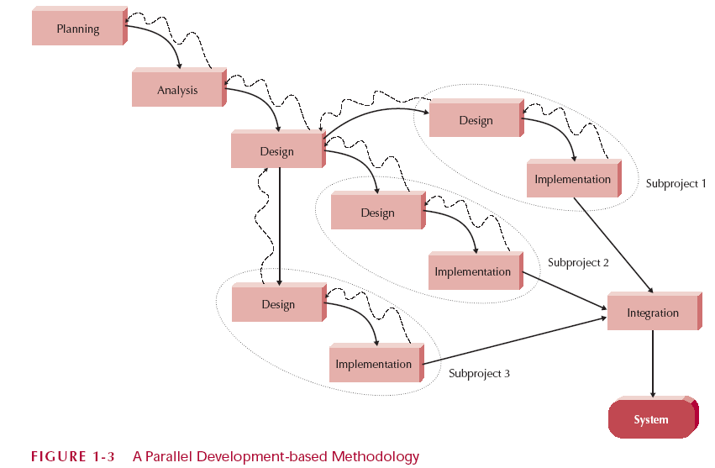
Parallel Development
Phương pháp phát triển song song
Planning-Lập kế hoạch
Analysis-Phân tích
Design-Thiết kế
Implementation
-Triển khai
Intergration-Ghép nối
Slide <number>

Slide 22

2. RAPID APPLICATION DEVELOPMENT (RAD)
2. Hướng phát triển ứng dụng nhanh
Critical elements
Các yếu tố quyết định trong phương pháp này
  CASE tools
  Các công cụ CASE (Computer-Aided Software Engineering – Công cụ hỗ trợ phát triển phần mềm)
  JAD sessions
  Các phiên họp JAD (Joint Application Design – Thiết kế ứng dụng chung)
  Fourth generation/visualization programming languages
  Ngôn ngữ lập trình thế hệ thứ tư/ ngôn ngữ trực quan
  Code generators
  Bộ sinh mã
Slide <number>

Slide 23
Rapid Application Development Categories
Các loại phương pháp phát triển ứng dụng nhanh
Phased development
Phát triển theo pha
    a series of versions, later combined
    Một chuỗi các phiên bản của hệ thống, sẽ hợp lại sau
Prototyping
Phiên bản mẫu
    System prototyping
    Làm cả hệ thống mẫu
Throw-away prototyping
Phiên bản mẫu, rồi bỏ đi
    Design prototyping
    Chỉ thiết kế bản mẫu
Slide <number>

Slide 24
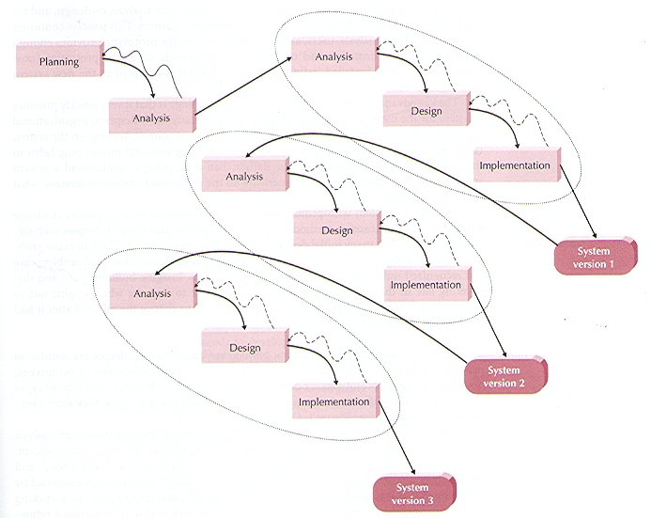
Phased Development
Phát triển theo pha
Planning-Lập kế hoạch
Analysis-Phân tích
Design-Thiết kế
Implementation Version
-Triển khai -Phiên bản
Slide <number>

Slide 25
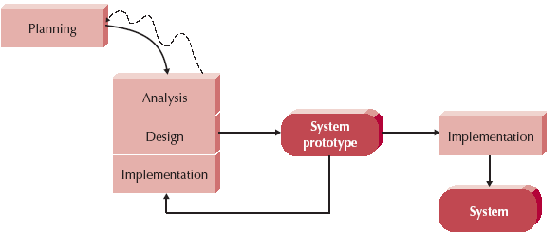
How Prototyping Works
Cách phương pháp mẫu thử hoạt động
Planning-Lập kế hoạch
Analysis-Phân tích
Design-Thiết kế
Implementation Prototype
-Triển khai -Bản mẫu
LẶP
Hệ thống mẫu là một phần của Hệ thống cuối cùng, có thể coi bản mẫu như bản thử nghiệm, bản cuối cùng là bản hoàn chỉnh
Slide <number>

Slide 26
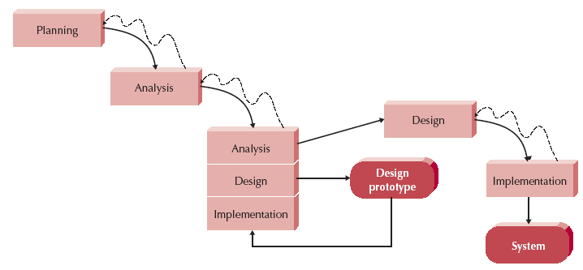
Throwaway Prototyping
Phiên bản mẫu, rồi bỏ đi
Planning-Lập kế hoạch
Analysis-Phân tích
Design-Thiết kế
Implementation Prototype
-Triển khai -Bản mẫu
Tương tự phương pháp phiên bản mẫu, chỉ khác là mẫu chỉ được thiết kế chứ không trở thành hệ thống mẫu, đến khi ra hệ thống cuối cùng thì cần được thiết kế lại
Mẫu có thể có hoặc không có trong hệ thống cuối
Slide <number>

Slide 27

3. AGILE DEVELOPMENT
3. Hướng phát triển linh hoạt
Simple iterative application development
Phương pháp phát triển phần mềm lặp đơn
  Extreme programming (XP)
  Lập trình siêu việt
Slide <number>

Slide 28
Extreme Programming (XP)
Lập trình siêu việt
Key principles
Ý tưởng chính
    Continuous testing
    Kiểm thử liên tục
    Simple coding by pairs of developers
    Lập trình đơn giản theo cặp
    Close interactions with end users
    Tương tác gần với người dùng cuối
Slide <number>

Slide 29
Extreme Programming (XP)
Lập trình siêu việt
Testing & Efficient Coding Practices
Được luyện tập cách kiểm thử và lập trình hiệu quả
    Integrative testing environment
    Môi trường kiểm thử hòa nhập
Requires…
Yêu cầu…
    Stable and experienced teams
    Đội ngũ lập trình ổn định và giàu kinh nghiệm
    Small groups of developers (<=10)
    Nhóm nhỏ (ít hơn 10 người)
Slide <number>

Slide 30
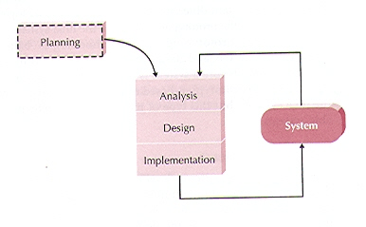
Extreme Programming (XP)
Lập trình siêu việt
Planning-Lập kế hoạch
Analysis-Phân tích
Design-Thiết kế
Implementation
-Triển khai
LẶP
Slide <number>

Slide 31

Selecting the Appropriate Methodology
Lựa chọn phương pháp phù hợp
Clarity of User Requirements
Mức độ rõ ràng của yêu cầu
Familiarity with the Technology
Công nghệ có quen thuộc không
System Complexity
Độ phức tạp của hệ thống
System Reliability
Độ tin cậy của hệ thống
Length of Time Schedules
Độ dài của lịch trình phát triển
Time Schedule Visibility
Thời gian lịch trình có rõ ràng ko
Slide <number>

Slide 32
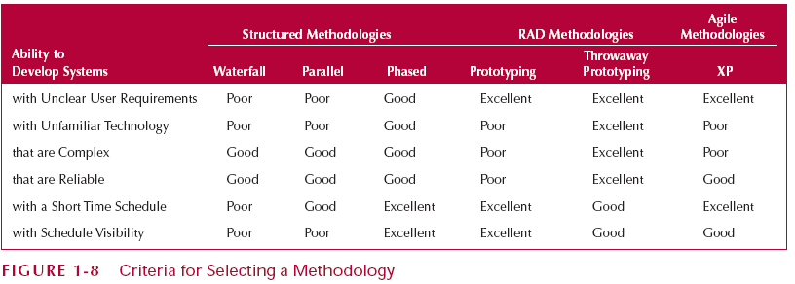
Criteria for Selecting a Methodology
Đánh giá theo các tiêu chí lựa chọn
Slide <number>

Slide 33
Criteria for Selecting a Methodology
Đánh giá theo các tiêu chí lựa chọn
Phương pháp linh hoạt
Phương pháp cấu trúc
Phương pháp RAD
Khả năng phát triển hệ thống
Bản mẫu vứt đi
Thác đổ
Song song
Theo pha
Bản mẫu
Siêu việt
Rõ ràng trong yêu cầu
Kém
Kém
Tốt
Rất tốt
Rất tốt
Rất tốt
Công nghệ quen thuộc
Kém
Kém
Tốt
Kém
Rất tốt
Kém
Độ phức tạp
Kém
Tốt
Tốt
Kém
Rất tốt
Kém
Độ tin cậy
Kém
Tốt
Tốt
Kém
Rất tốt
Tốt
Thời gian thực hiện ngắn
Kém
Kém
Rất tốt
Rất tốt
Tốt
Rất tốt
Rõ ràng trong lịch trình
Kém
Kém
Rất tốt
Rất tốt
Tốt
Tốt
Slide <number>

Slide 34
Project Team Roles and Skills
Vai trò và kỹ năng trong dự án nhóm
Slide <number>

Slide 35
Project Team Roles
Các vai trò trong một dự án nhóm
Business analyst (business value)
Phân tích nhiệm vụ (giá trị của dự án)
Systems analyst (IS issues)
Phân tích hệ thống (vấn đề IS – chả biết là cái gì, chắc là Informaton System – Hệ thống thông tin)
Infrastructure analyst (technical issues – how the system will interact with the organization’s hardware, software, networks, databases)
Phân tích hạ tầng (vấn đề kỹ thuật – hệ thống tương tác ra sao với phần cứng, phần mềm, mạng và cơ sở dữ liệu)
Change management analyst (people and management issues)
Phân tích quản trị (vấn đề con người và quản lý)
Project manager (budget, time, planning, managing)
Quản trị dự án (ngân sách, thời gian, lập kế hoạch, quản lý)
Slide <number>

Slide 36
Summary Tổng kết
The Systems Development Life Cycle (SDLC)
consists of four stages: Planning, Analysis, Design, and Implementation
The Major Development Methodologies:
  Structured Design
    Waterfall Method
    Parallel Development
  Rapid Application Development (RAD)
    Phased Development
    Prototyping (system prototyping)
    Throwaway Prototyping (design prototyping)
  Agile development
    eXtreme Programming
Project Team Roles
Chu ký vòng đời phát triển hệ thống
gồm 4 giai đoạn: Lập kế hoach, Phân tích, Thiết kế và Triển khai
Các phương pháp phát triển chính:
  Thiết kế cấu trúc
    Phương pháp thác đổ
    Phát triển song song
  Phương pháp phát triển ứng dụng nhanh (RAD)
    Phát triển theo pha
    Phowng pháp bản mẫu
    Bản mẫu vứt đi
  Phương pháp phát triển linh hoạt
    Lập trình siêu việt
Các vai trò trong dự án nhóm
Slide <number>

Slide 37
Summary Tổng kết
There are five major team roles:
business analyst
systems analyst
infrastructure analyst
change management analyst
project manager.
Có 5 vai trò chính trong dự án nhóm:
phân tích nhiệm vụ
phân tích hệ thống
phân tích hạ tầng
phân tích quản trị
quản trị dự án.
Slide <number>

